Slide 1
IIP Lab Seminar
Oral Maxillofacial Data
Sep 1, 2022
Choo Woo Chan

Slide 2
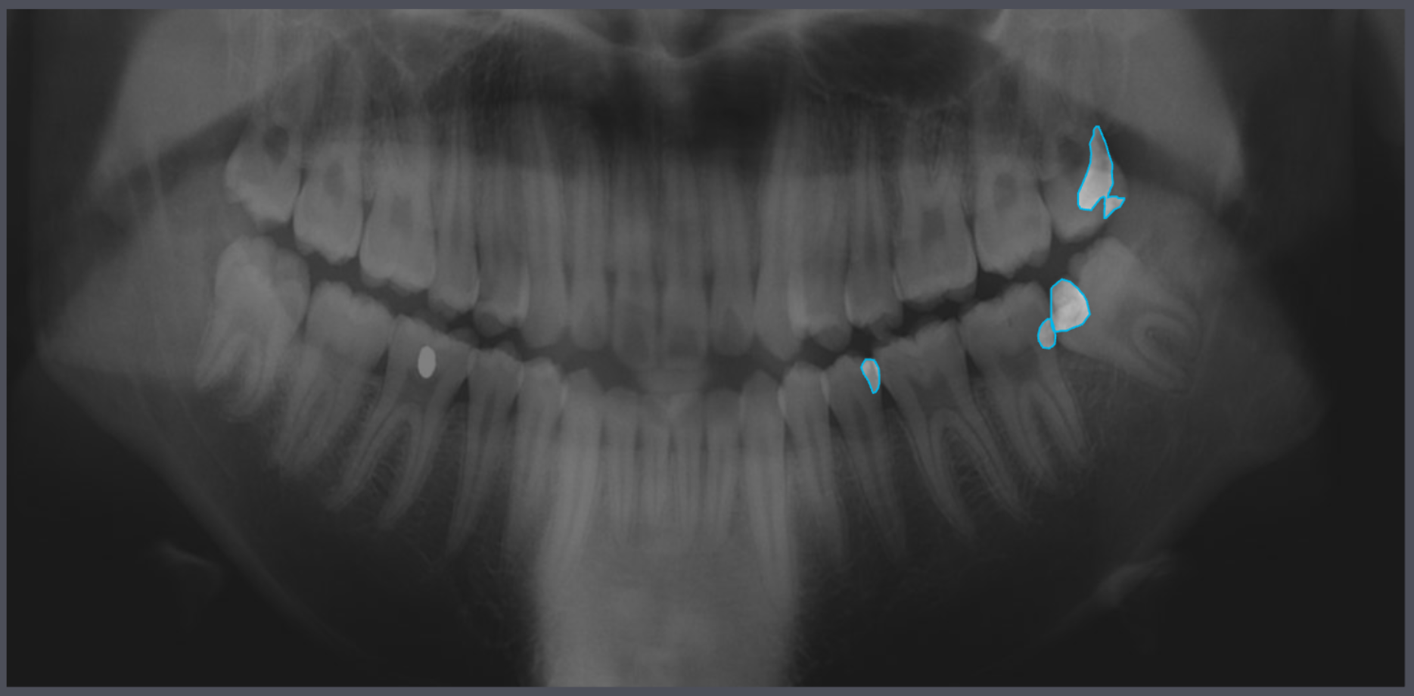
Dataset
1056*512 사이즈로 왜곡 없이 치아 부분만 크롭
치아우식증 라벨링이 있는 데이터만 선정해서 학습
밝기에 차이에 따른 Augmentation 적용

Slide 3
Result
 | Efficientdet | Yolov5 | Yolov7
mAP_0.5:0.95 |  | 0.14 | 0.05
Precision | 0.02 | 0.7 | 0.18
Recall | 0.015 | 0.3 | 0.14

Slide 4
Future research
충치 라벨링이 너무 작아 디텍션의 정확도가 떨어진다고 판단함
Yolo, Efficientdet 모두 1-stage Detector 방식의 모델
2-stage Detector는 Roi 영역을 먼저 추출하고 Object가 있을만한 영역을 먼저 뽑아내 작은 라벨링을 디텍션하는데 유리하다고 예상됨
R-CNN, FCN, Casecade R-CNN등 적합한 2-stage Detector 모델을 선정하여 실험을 진행할 예정임

Slide 5
Thank you
Contact
woochan7@gachon.ac.kr
woochan780@gmail.com
Lab
IIPLab
https://iiiplab.gachon.ac.kr

